Slide 1
2016

Slide 2
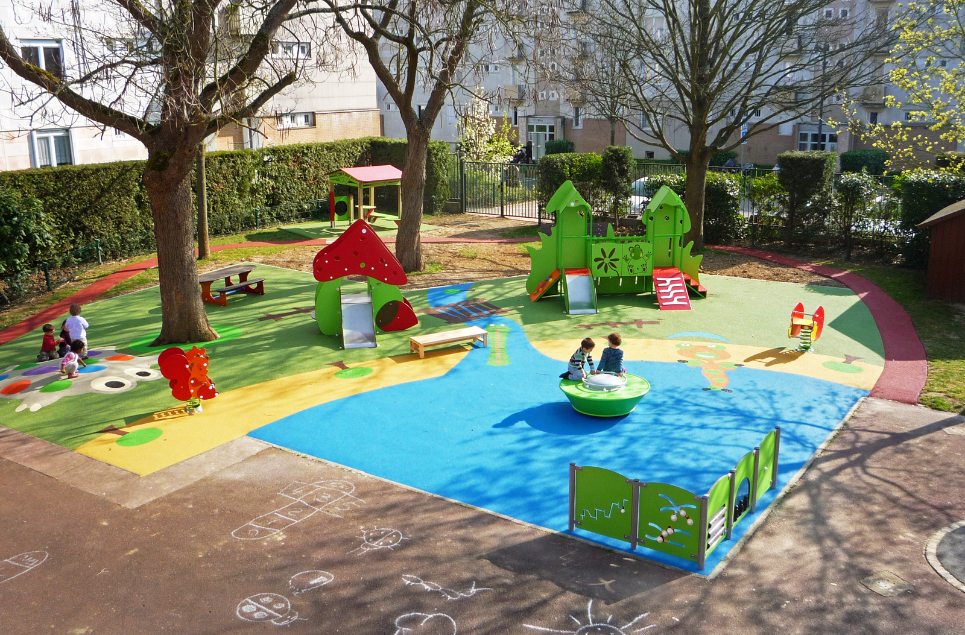
Ansprechendes Design für Kinderkrippen und Kindergärten

Slide 3
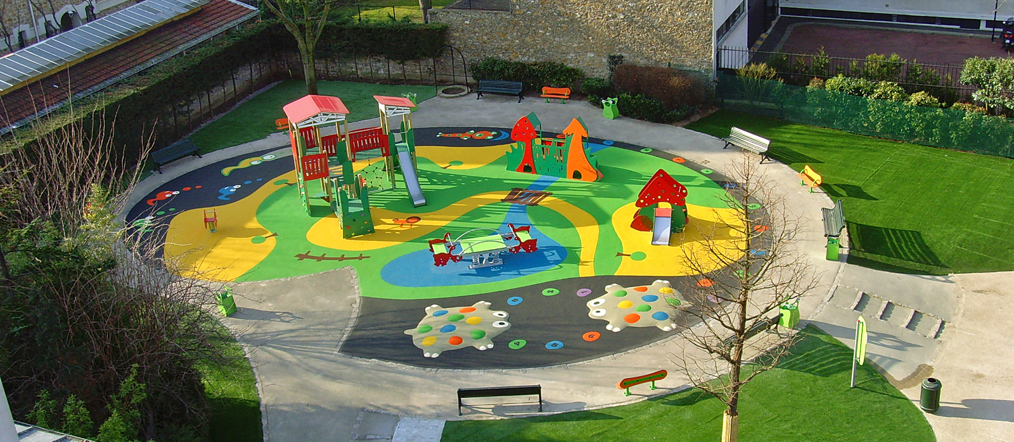
Thema: « Nature » für Parks und Grünanlagen

Slide 4
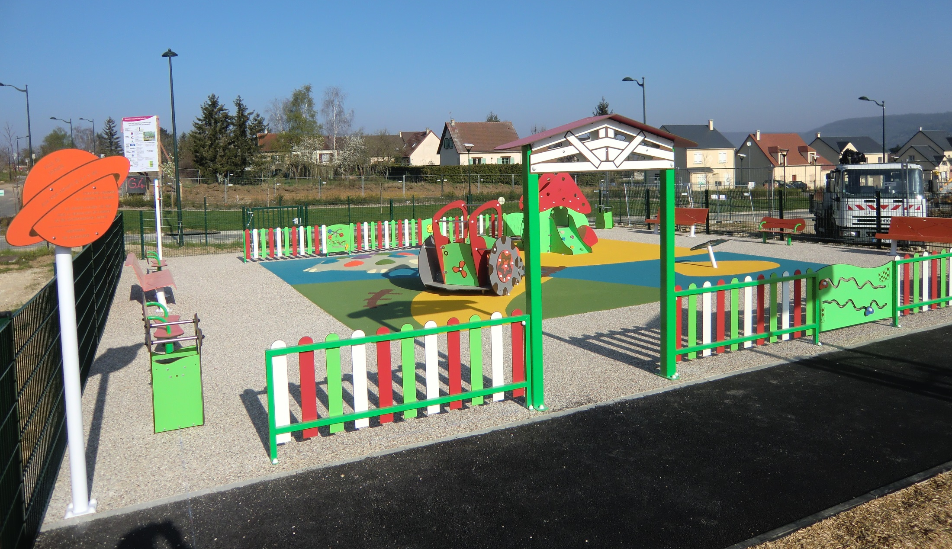
Ein Spielplatz wie aus « einem Guß »

Slide 5
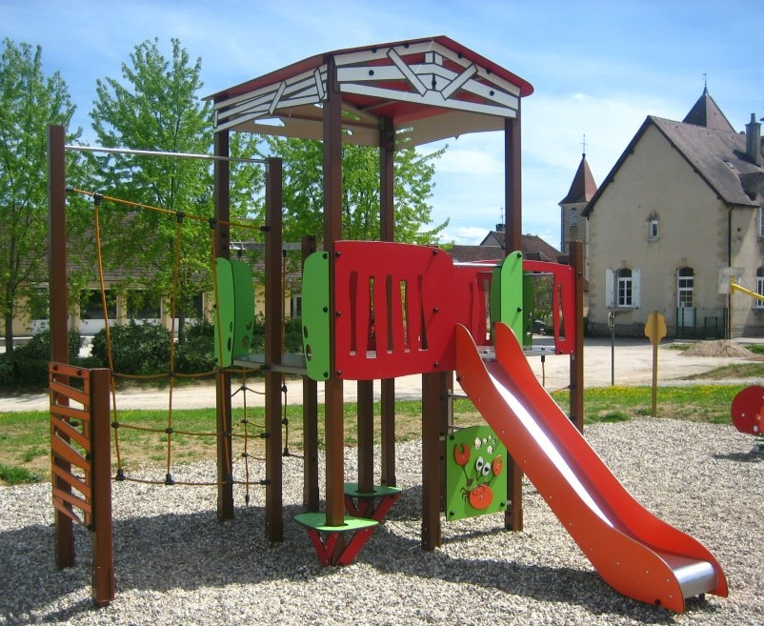
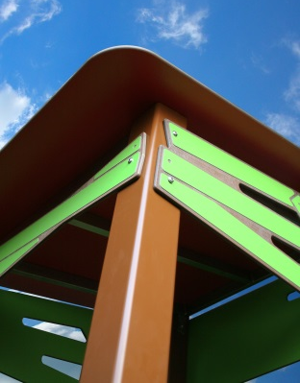
Die Materialien
10 Jahre ohne Wartung
Pfosten: Aluminum 95*95 mm ép.3mm
Anbauteile: inox 304 L
Platten HPL ép.18 mm
Rahmen unter der Platform: inox 304 L
Rutschenwangen: HPL 18 mm
Rutschfläche: inox 304 L
Bodenverankerung: Stahl feuerverzinkt
Pfosten: Pulverbeschichtet

Slide 6
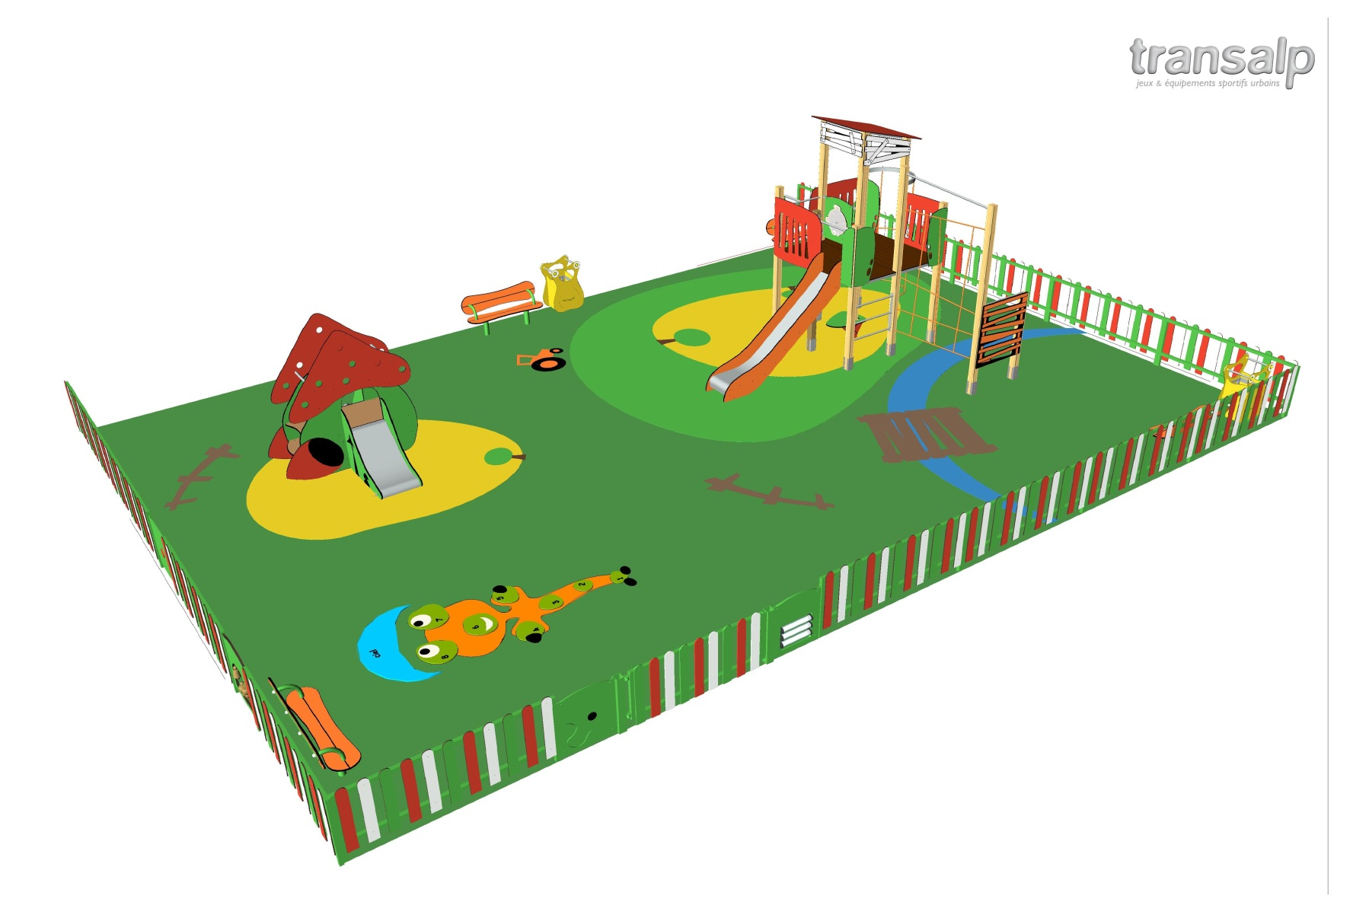
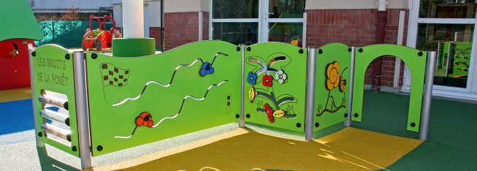
Bibou bedient die Spielbedürfnisse der Kinder
Motorik
Sozialkontakt
Feinmototik
Phantasie
Themenspiel: Boden und Geräte

Slide 7
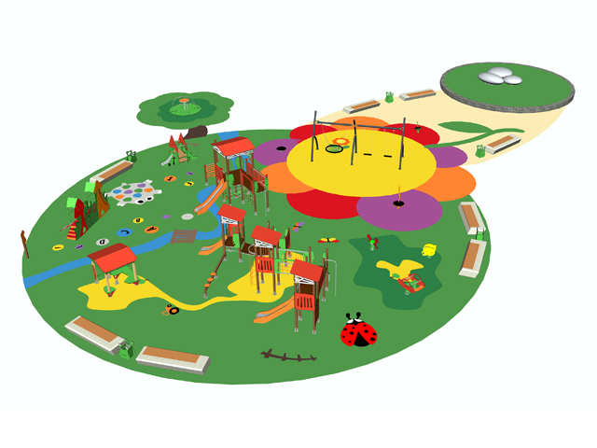
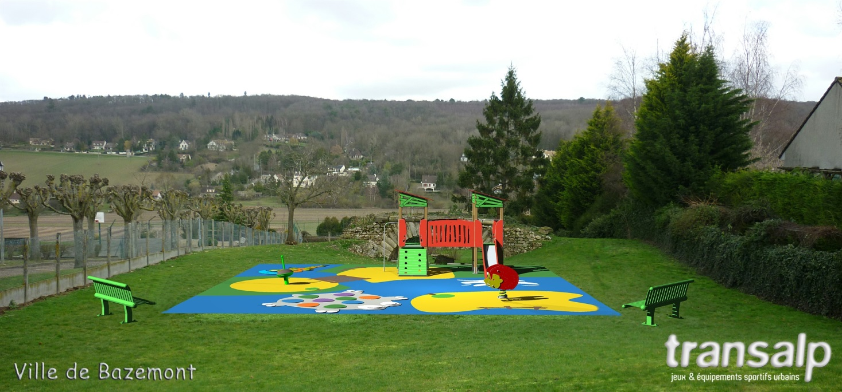
Pläne +
Photorealistische Darstellungen

Slide 8
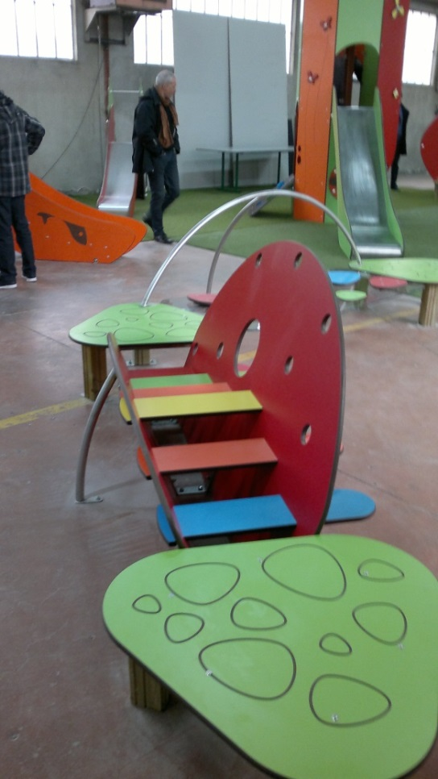
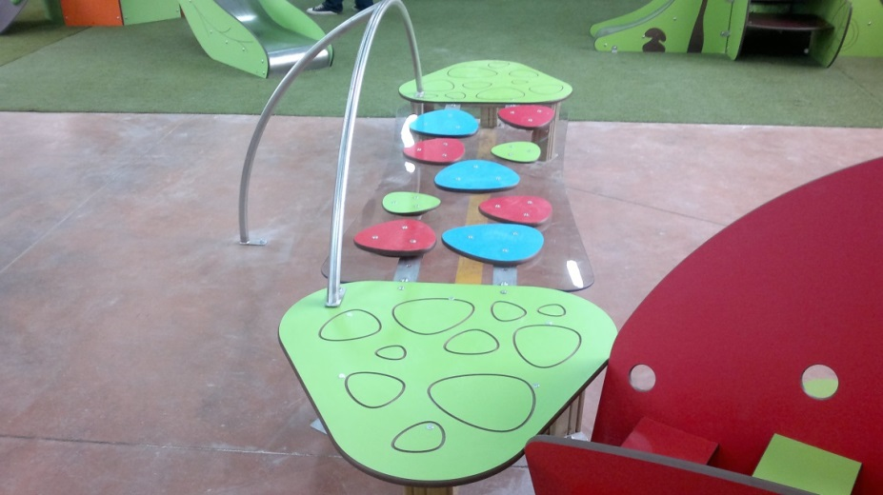

Slide 11
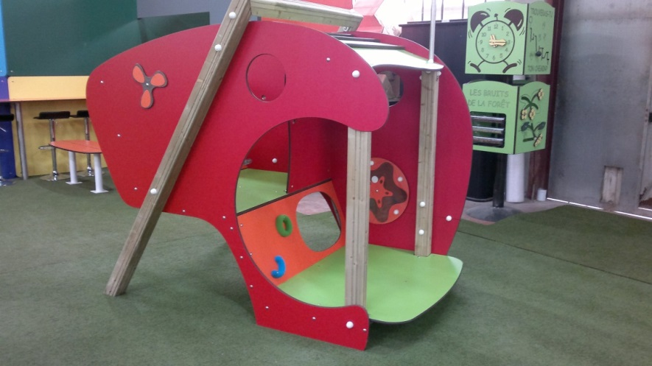
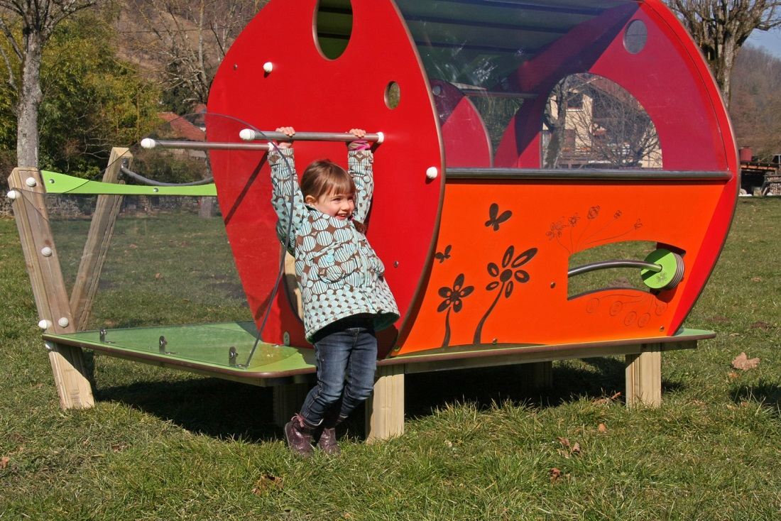
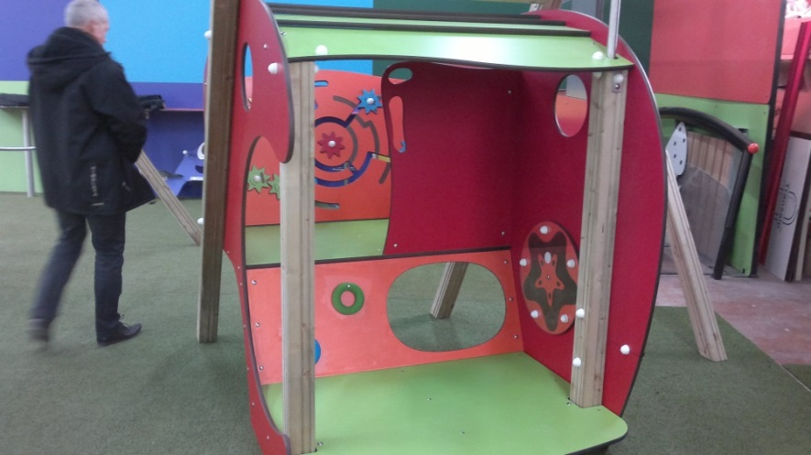

Slide 12
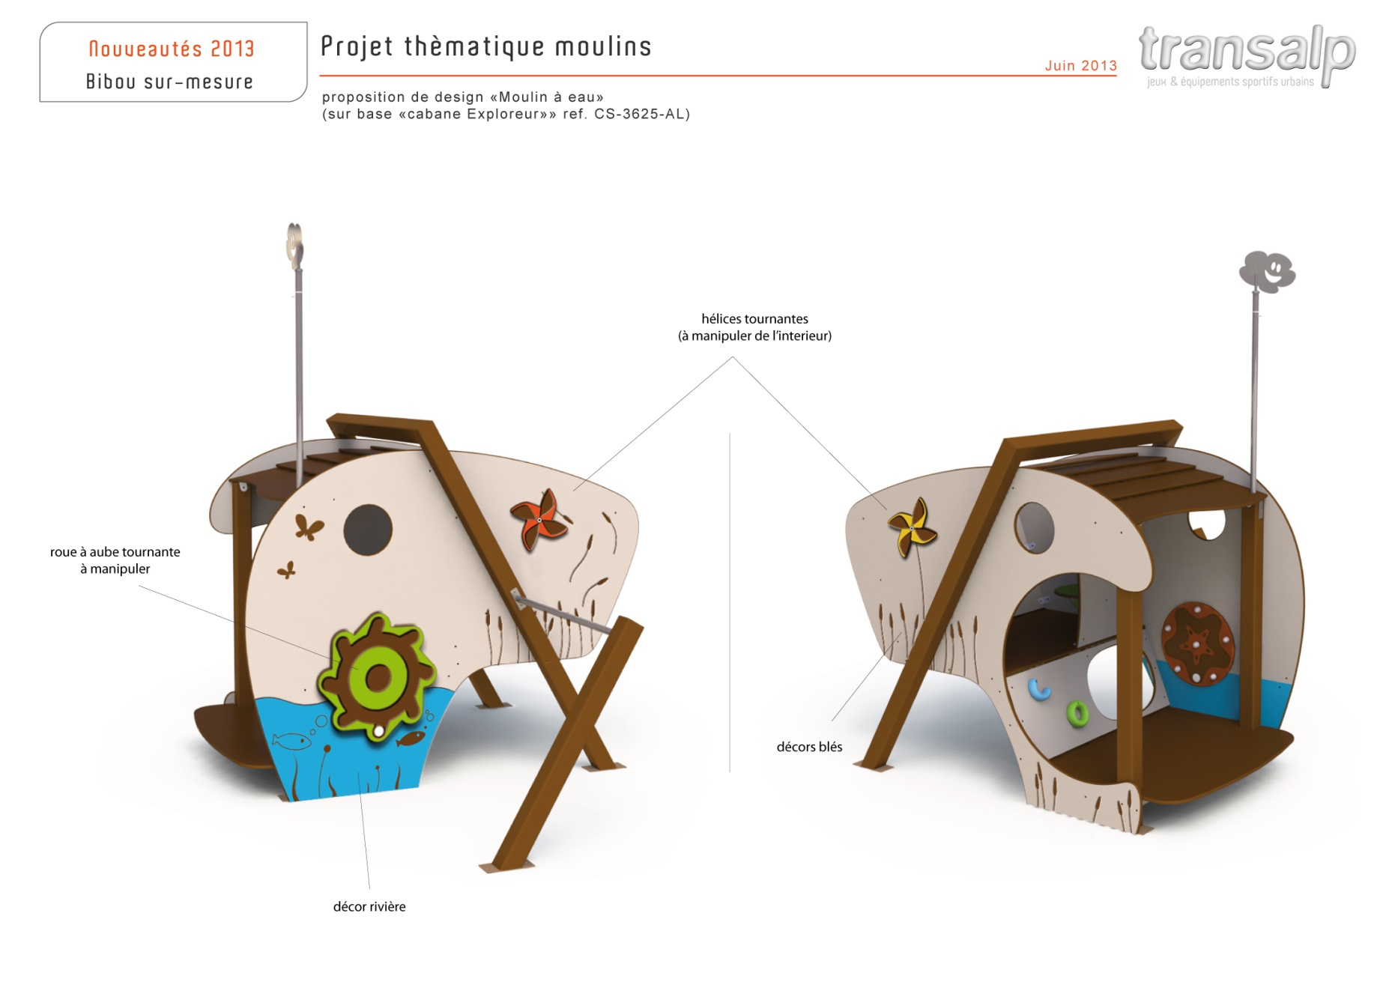

Slide 14
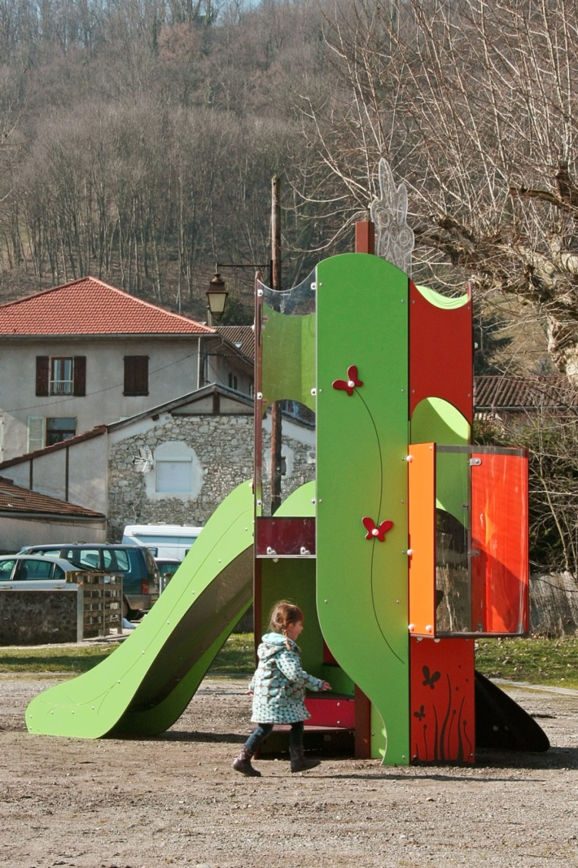
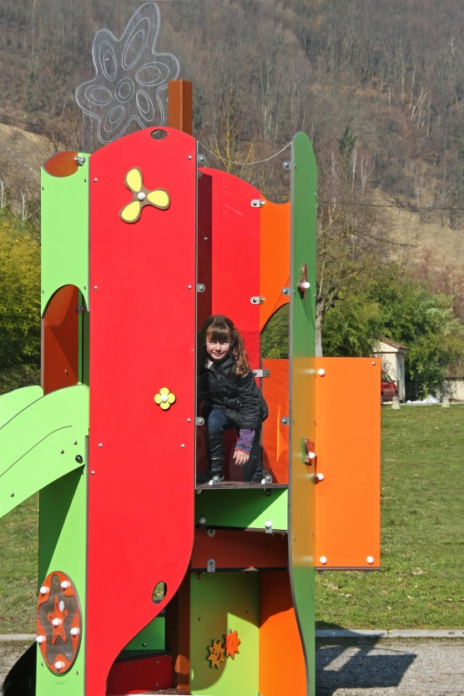
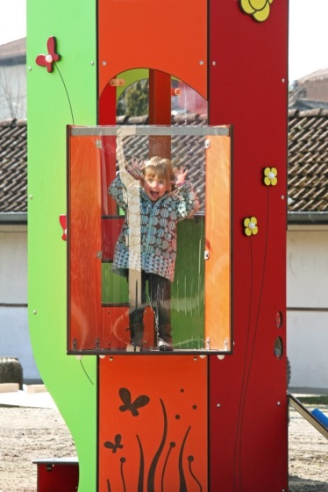

Slide 16
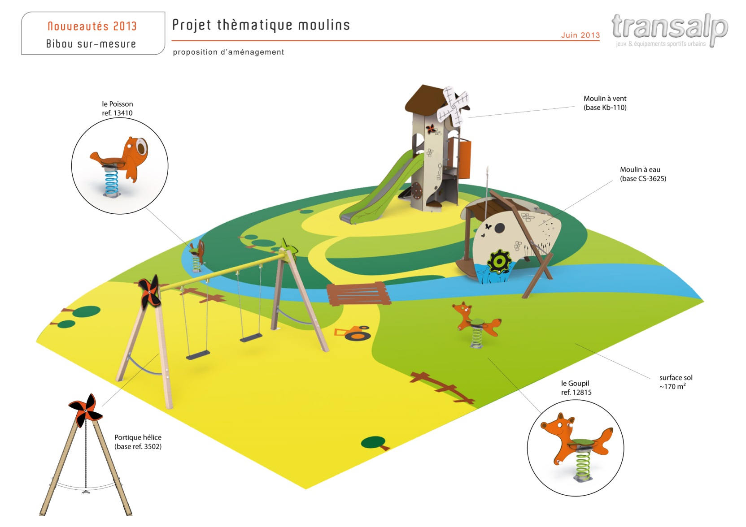

Slide 17
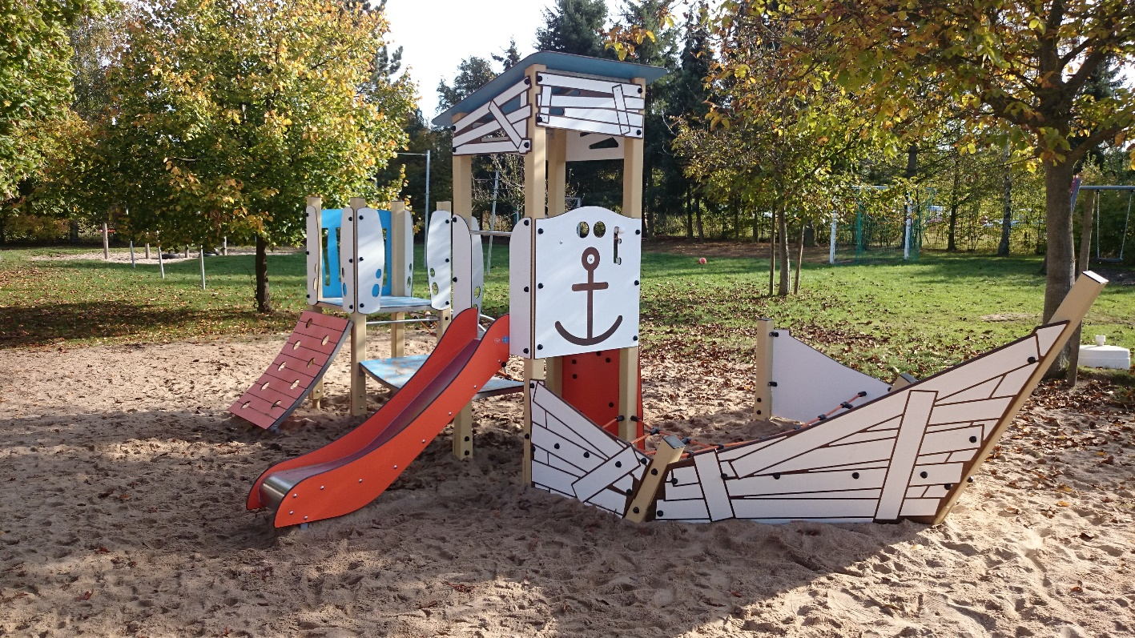
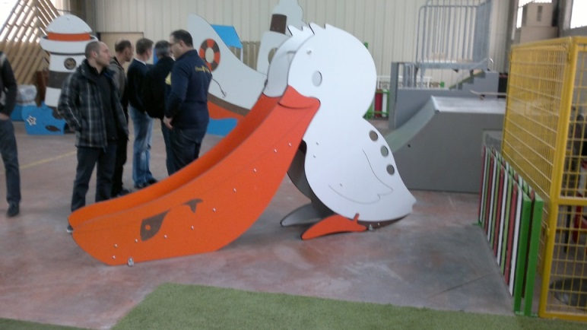
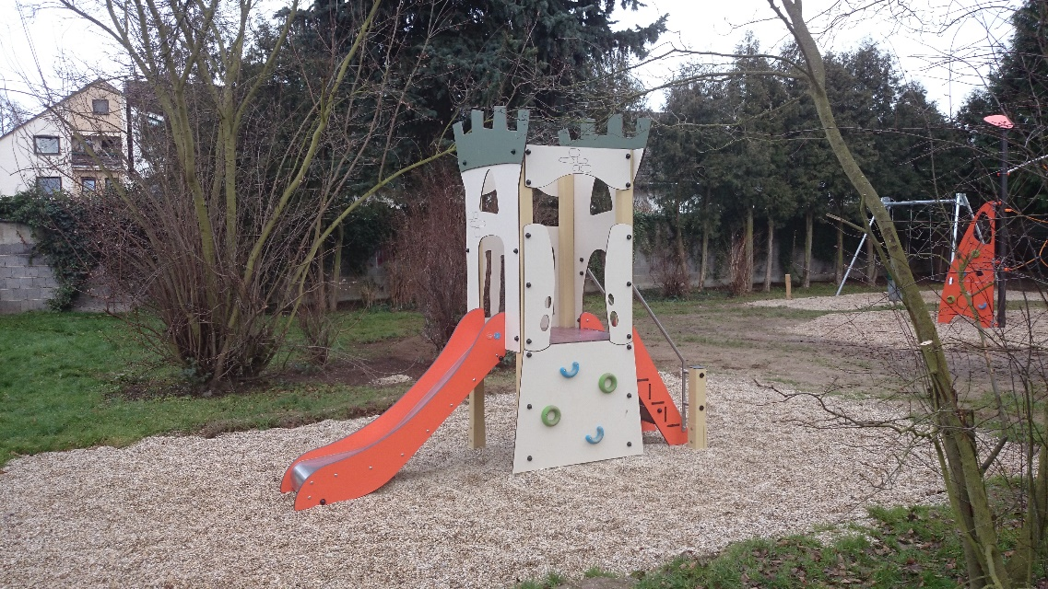

Slide 18
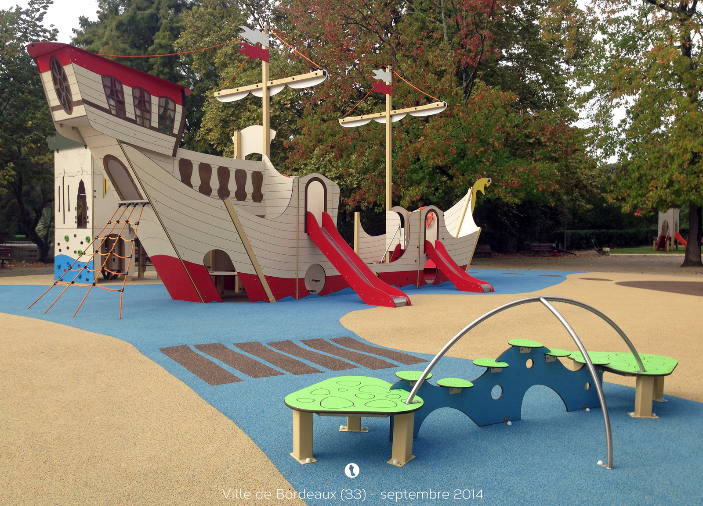

Slide 19
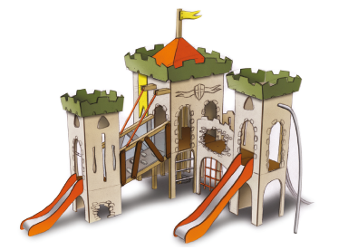
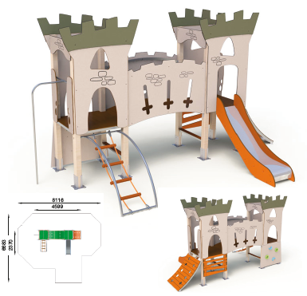
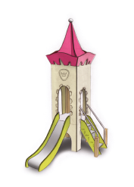

Slide 20
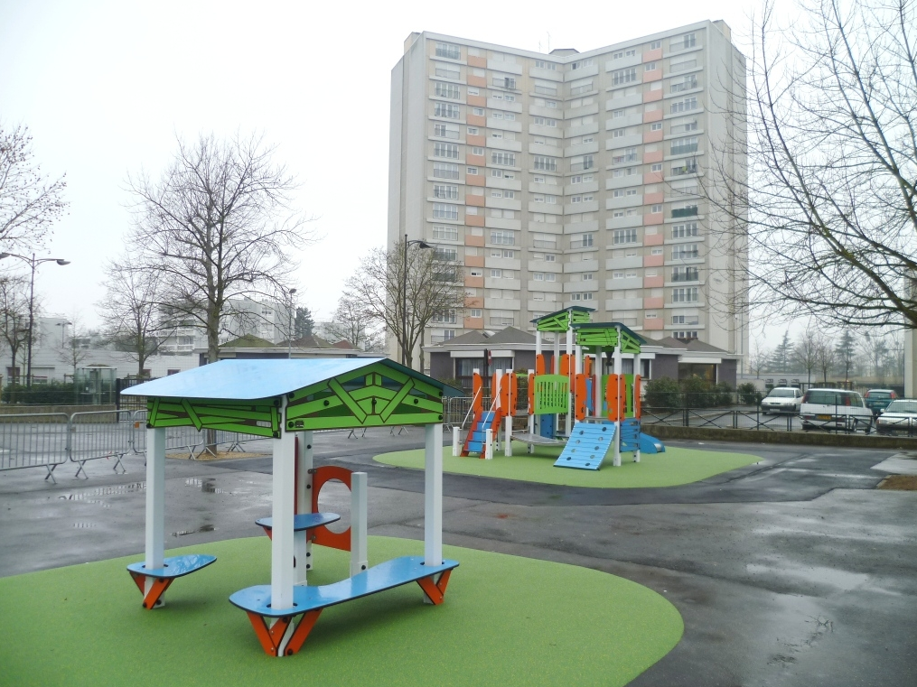
Farbgestaltung passend zum Umfeld ist möglich.

Slide 21
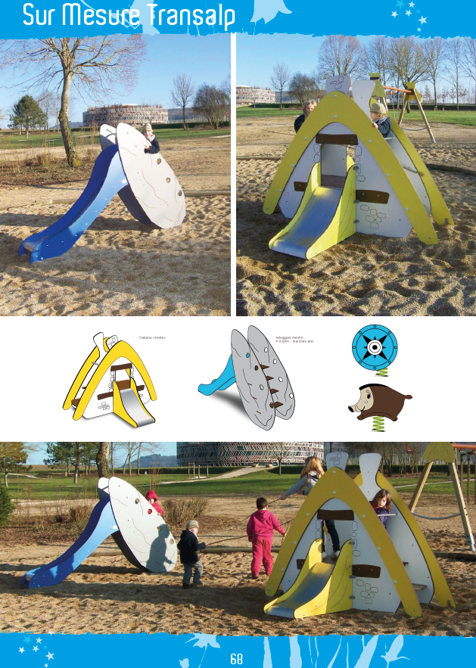
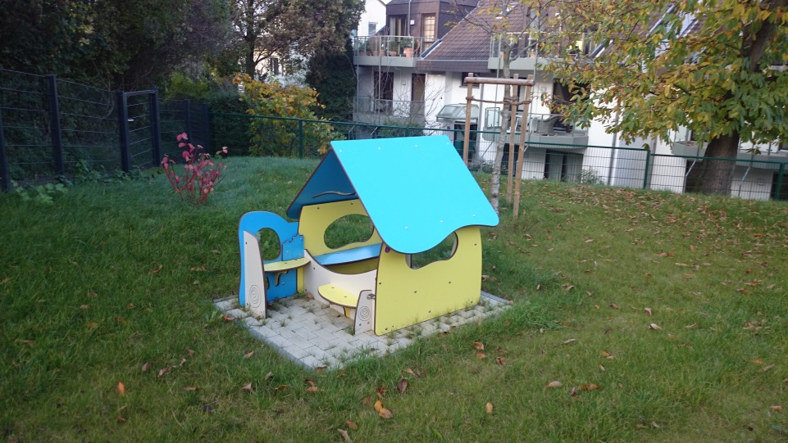
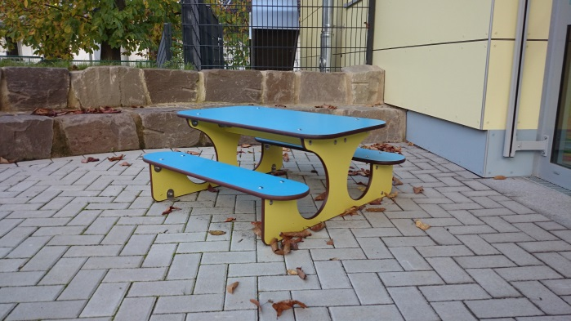
Sonderanfertigungen

Slide 22
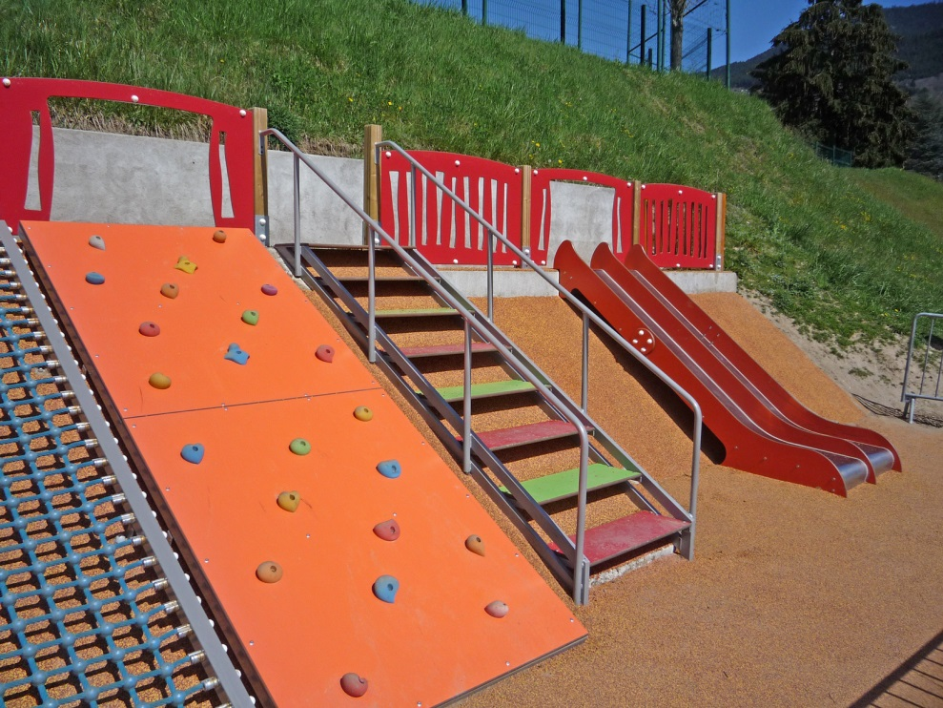
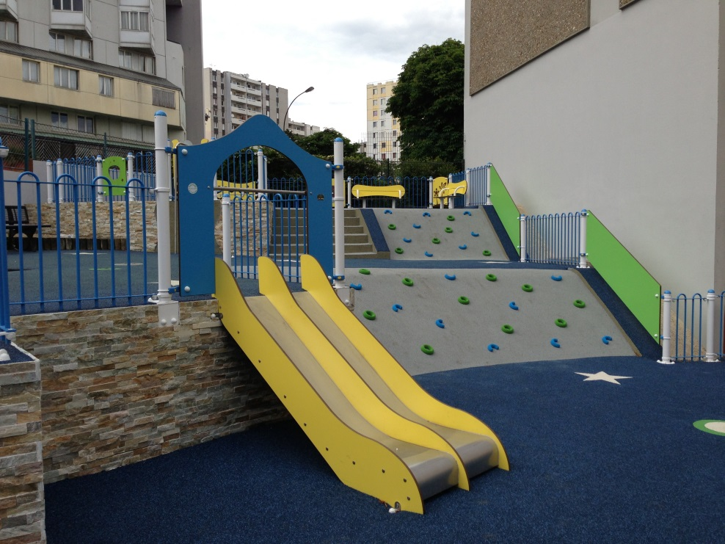

Slide 23
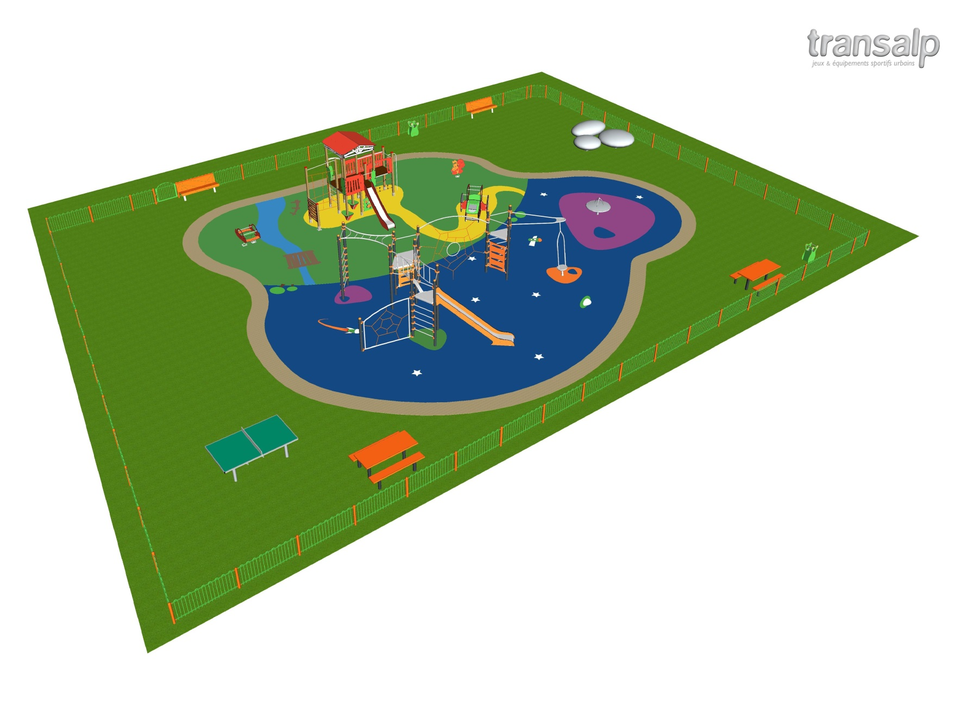
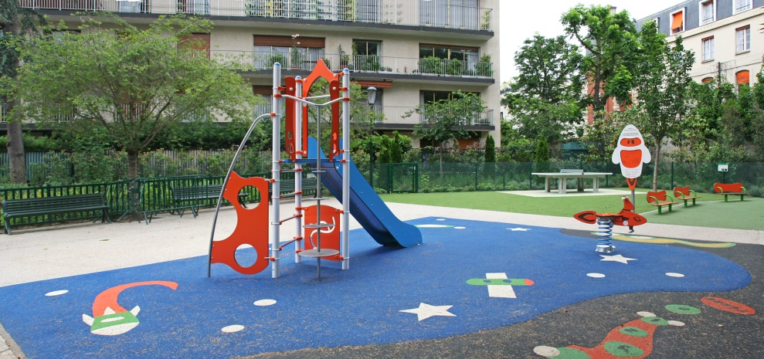
Bibou und Atoll eine Gewinnerkombination
2 unterschiedliche Themen
2 Farbkonzepte
2 x für alle Nutzer
Bereich der Kleinen
Bereich der Großen

